Slide 1
Вступ до “Управління табором \ Координації таборів” (CCCM)
Кластер CCCM в Україні - 18 березня 2022
Notes:
Activity 1A and B:
1

Slide 2
Вступ до CCCM - 18 березня 2022
Порядок денний:
Вступ щодо тимчасових заходів відносно ВПО
Визначити, що таке Управління табором (CM)
Пояснити ролі та повноваження Адміністрації табору (CA), Управління табором (CM),Координації таборів (CC)
Описати підходи до управління таборами
Представити Кластер CCCM в Україні
Контактні особи кластеру:
Марко Ротунно, в.о. Координатора Кластеру rotunno@unhcr.org
Аліса Ананбе, радник з питань інформаційного менеджменту ananbeh@unhcr.org
Організації, зацікавлені долучитися до роботи Кластеру, можуть підписатися на розсилку: http://eepurl.com/hWCo_9
Notes:
Please adapt this slide to the session.
2

Slide 3
Тимчасові заходи
щодо ВПО
Notes:
Elena
3

Slide 4
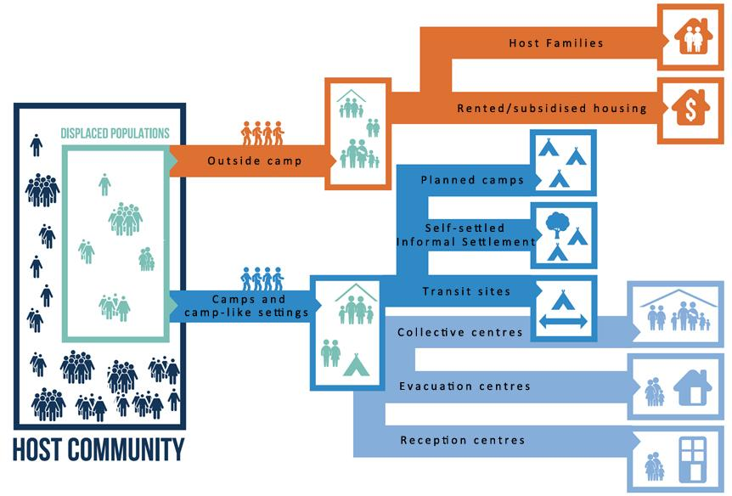
Варіанти тимчасового розміщення
Notes:
Elena
4

Slide 5
Визначення поняття “Об’єкт” (відповідно до мінімальних стандартів CM)
• Поняття “об’єкт” стосується різних видів таборів та поселень табірного типу, включаючи організовані табори, імпровізовані табори, колективні центри, центри прийому і транзитні центри, центри евакуації тощо
• Ці об’єкти – це місця, де існує інфраструктура, надаються послуги, а управління і розподілення ресурсів здійснюються колективно. Для досягнення цього, необхідна координація на місцях між різними учасниками. У цьому і є головна задача кожного члена кластеру CCCM.
Notes:
Marco
5

Slide 6
Ключові тези
Види поселень, у яких ВПО та біженці можуть отримати тимчасову допомогу та прихисток, можуть бути різними.
Власне табори – це крайній засіб, їх створюють лише, якщо інші варіанти неможливі або неприйнятні.
Табори не є постійним, довгостроковим рішенням, але вони гарантують тимчасове вирішення проблем захисту та підтримки, щоб була можливість захистити базові права ВПО.
Суть створення такого центру для розміщення ВПО і керування ним пов’язана з покращенням можливостей для його мешканців відновитися після катастрофи.
Notes:
Elena
6

Slide 7
Що таке Управління табором?
Notes:
Elena
7

Slide 8
Управління табором – це…
…процес координації і моніторингу надання послуг, захисту і допомоги у центрах тимчасового розміщення відповідно до юридичних норм і базових гуманітарних стандартів через застосування механізмів управління громадою і залучення людей.
Notes:
Elena
8

Slide 9
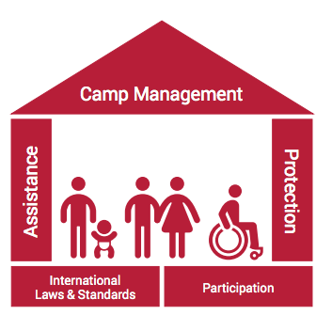
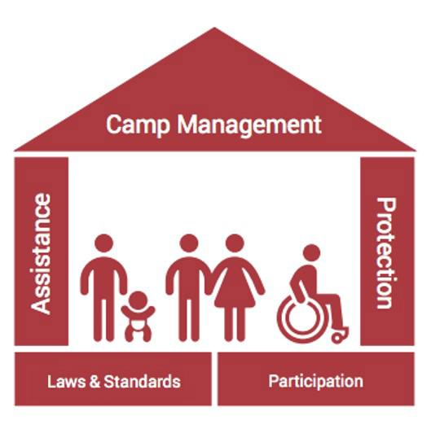
Управління табором спрямоване на…
Надання підтримки та захисту ВПО, які мешкають у таборах.
Комунікацію і координацію з низкою партнерів.
Гарантування дотримання прав мешканців табору.
Забезпечення цілісності роботи та між-відомчої співпраці.
Notes:
Elena
9

Slide 10
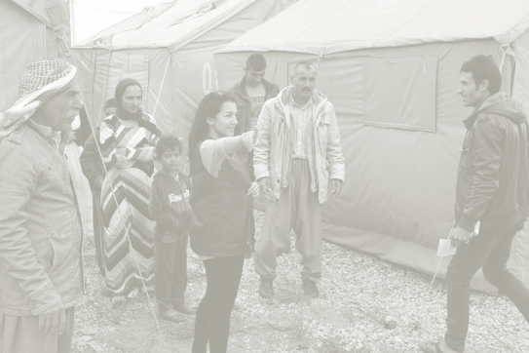
Ключові тези
Управління табором \ Координація таборів (CCCM) націлені на:
Покращення умов життя для ВПО,
Забезпечення підтримки та захисту ВПО у місцях тимчасового розміщення,
Пошук перехідних і довгострокових рішень задля організованого завершення кризи переміщення, поетапного закриття таборів
Notes:
Elena
10

Slide 11
Структура CCCM
Notes:
Marco
11

Slide 12
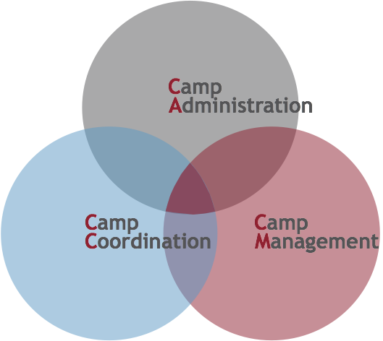
Адміністрація табору, управління табором та координація таборів
Notes:
12

Slide 13
Загальні повноваження
Функції Адміністрація табору (CA) виконуються державними органами влади і пов’язані з наглядом за роботою табору.
Функції Координації табору (CC) здійснюються кластером CCCM у межах планів Реагування відносно ВПО, і полягають у координації ролей і повноважень щодо роботи гуманітарного табору.
Функції Управління табором (CM) зазвичай здійснюються агентством ООН або НГО, які підтримують місцеві органи влади, і полягають у координації роботи з надання послуг і обслуговування інфраструктури одного табору.
Notes:
13

Slide 14
Адміністрація табору
Забезпечує нагляд за діяльністю табору, в тому числі:
Визначає місце для табору, відкриває і закриває його
Гарантує права мешканців, вирішує суперечки щодо власності землі або будинку, де розташований табір
Забезпечує порядок і безпеку
Обслуговує і надає доступ до табору
Видає юридичні документи, дозволи та свідоцтва (про народження і смерть, паспорти, дозволи на виїзд) мешканцям табору
Створює систему реєстрації
Notes:
14

Slide 15
Координація табору
Підтримує і координує роботу у таборі, надаючи платформу, яка гарантує, що робота ведеться задля досягнення стратегічних завдань, а також щоб уникати дублювання функцій при організації надання послуг. Зокрема:
Збільшує технічні можливості CCCM з числа місцевих учасників у впровадженні заходів CCCM, включаючи адаптацію до місцевих реалій
Розвиває інструменти для розповсюдження інформації, створює спільну інформаційну систему для покращення звітності та координації між партнерами, кластерами та іншими учасниками, гарантуючи інформоване ухвалення рішення
Створення і оновлення інформаційних матеріалів
Посилення оперативної координації CCCM на національному, регіональному та місцевому рівнях, в тому числі підходів, адаптованих під регіони
Участь у покращенні координації між кластерами
Формування технічних робочих груп і тимчасових тематичних груп у разі потреби
Notes:
15

Slide 16
Управління табором
Гарантувати надання підтримки та захисту для ВПО у межах одного табору, зокрема:
Організувати систему кординації на рівні табору, моніторити процес надання підтримки та захисту, виявляти недоліки і повідомляти про них відповідальним організаціям
Створити, координувати і підтримувати зв’язок з громадами, у тому числі розповсюджувати інформацію і надавати консультації щодо різних тем і аспектів
Збирати дані про потреби населення і стежити за тим, щоб усі мешканці мали безпечний і рівний доступ до наявних послуг і структур
Створити механізми для керування табором із залученням громади
Нагляд і обслуговування інфраструктури
Планувати подальшу діяльність так, щоб аспект захисту був включений до усіх програм табору
Notes:
16

Slide 17
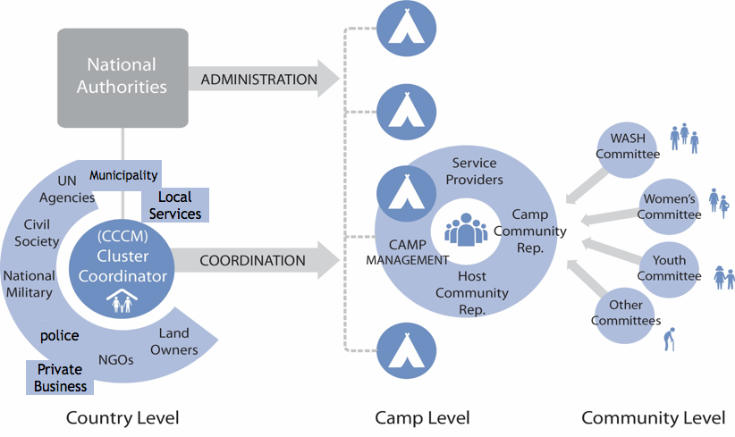
Координація всередині структури CCCM
Notes:
17

Slide 18
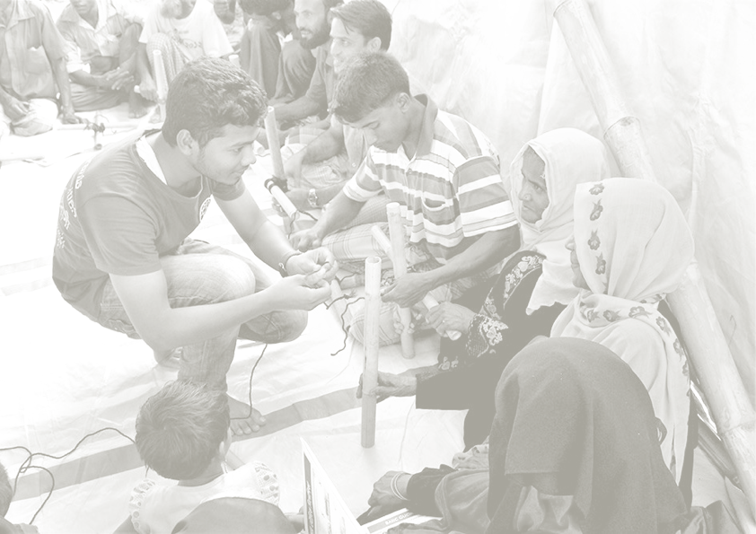
Ключові тези
Чітко визначені ролі та повноваження CA, CC та CM – це ключ до забезпечення якісних умов життя, гідного життя ВПО і формування довгострокових рішень для них.
Роль агентства в управлінні табором полягає у підтримці державних органів влади (оскільки саме вони відповідальні за захист прав ВПО на своїй території) і працювати з Кластером та іншими агенціями з захисту на місцях.
Notes:
18

Slide 19
Підходи до управління табором
Notes:
Elena
19

Slide 20
Підходи до управління табором
Для формування заходів з реагувань на питання переміщених осіб і місцевого контексту необхідні різні організаційні підходи до питання управління таборами.
Коли ми вживаємо загальне поняття “інституція з управління табором”, ми маємо на увазі різні структури щодо управління таборами, такі як:
Класичний або статичний підхід до Управління
Підтримка процесу управління табором
Управління мобільним табором
Notes:
Elena
20

Slide 21
Табори в межах або за межами регіону
Табори, розташовані за межами регіону діяльності, або ті, що розташовані всередині – це такі табори, які прив’язуються до певних географічних локацій, і можуть розташовуватися у міських, приміських або сільських умовах.
Діяльність кластеру здійснюється мобільною командою, здатною адаптуватися.
Здійснення операцій спрямоване на створенні центру для надання послуг усій громаді, як людям переміщеним, так і приймаючим родинам.
Часто це застосовується до змішаних центрів розміщення, де в якості житла можуть виступати як орендовані приміщення, так і місця компактного проживання в міських умовах.
Notes:
Elena
21

Slide 22
Пріоритетні напрямки груп Управління таборами
Підтримувати владні структури у координації надання послуг на рівні таборів \ регіонів
Створювати систему CCCM у таборах (координаційні механізми, розділення ролей та відповідальності надавачів послуг тощо) та на рівні регіонів у разі потреби для оперативних \ координуючих цілей
Розробка систем наання консультацій при таборах
Моніторинг умов життя і послуг у таборах через відповідні інструменти
Забезпечення двосторонньої комунікації з мешканцями таборів, їхнього доступу до інформації і систем для консультацій і скарг
Покращення умов життя ВПО через здійснення нагляду і обслуговування, включаючи надання готівки за роботу і громадські проекти
Посилення спроможності щодо Управління табором, дотримання гуманітарних стандартів владою і партнерами
Notes:
Marco
22

Slide 23
Notes:
Alisa
23

Slide 24
Notes:
Alisa
24

Slide 25
Кластер CCCM в Україні
Нещодавно створений (4 березня) на чолі з УВКБ ООН.
Складається з національної координаційної команди та субнаціональних платформ з можливістю координації на рівні регіонів у місцях високої концентрації громад, які приймають ВПО
Стратегічна консультативна група (SAG) буде сформована на національному рівні для надання стратегічних рекомендацій і ухвалення стратегічних рішень
Члени кластеру можуть приймати рішення створювати робочі групи для вирішення конкретних задач (антикризове планування, корегування стратегії, адаптація керівних документів до місцевих реалій тощо)
Стратегічні положення кластеру щойно опубліковані за адресою: https://cccmcluster.org/documents/cccm-cluster-ukraine-strategic-framework
Notes:
Marco
25

Slide 26
Питання?
Після цієї зустрічі…
…будь ласка, запишіть свої питання, і Кластер відповість на них письмово, створивши документ питань-відповідей (з корисними посиланнями), який буде надісланий усім у списку контактів Кластеру. Крім того, додаткові зустрічі будуть організовані щодо окремих тем.
rotunno@unhcr.org; ananbeh@unhcr.org
Notes:
Marco, Elena

